Slide 1



[eigen logo]
Samen maken we zeggenschap vanzelfsprekend!
Zeggenschap in de zorg en het sociaal domein

Slide 2






[eigen logo]
Zeggenschap versterken...
Waarom eigenlijk?
Toekomst-
bestendige
zorg en dienstverlening
Betere kwaliteit
van zorg en leven
Professionele ontwikkeling
van het beroep
Behoud van professionals
Notes:
De Nederlandse gezondheidszorg en samenleving staan de komende jaren voor grote uitdagingen bij het verbeteren van de gezondheid van mensen, het voorkomen van ziekte en het bevorderen van de kwaliteit van leven. Tegelijkertijd neemt de complexiteit van de vraag om zorg en ondersteuning toe en is er een tekort aan professionals in de zorg en het sociaal domein. Dit probleem zal de komende jaren alleen maar groter worden.
Om goede zorg en ondersteuning te blijven leveren, is het van groot belang dat professionals hun expertise volledig kunnen inzetten. Zeggenschap is hierbij een krachtig middel: het stelt professionals in staat om mee te denken, mee te beslissen en actief bij te dragen aan de inrichting van de zorg en ondersteuning. Wanneer professionals hun kennis en ervaring kunnen inzetten in besluitvorming, ontstaat een dubbele winst: processen worden effectiever en beter afgestemd op de praktijk én professionals ervaren meer motivatie, werkplezier en betrokkenheid.
Dit leidt tot een positieve werkomgeving, minder ziekteverzuim, minder verloop en concrete verbeteringen in de kwaliteit van zorg en ondersteuning.
Kortom, zeggenschap is niet alleen een recht, maar een strategische kracht om oplossingen te vinden voor de grote vraagstukken in de gezondheidszorg en samenleving zoals:
• Betere kwaliteit van zorg en leven
• Professionele ontwikkeling van het beroep
• Aantrekkelijkheid van het beroep
• Behoud van professionals
• Toekomstbestendige zorg en dienstverlening

Slide 3









[eigen logo]
Wat verstaan we onder zeggenschap?
zeg gen schap
...en krijg en neem je de kans om inspraak​
en invloed te hebben wanneer het je beroep raakt.
Als professional kun je​
beslissen als het over jouw beroep gaat...
Notes:
Zeggenschap is een term die veel gebruikt wordt in de gezondheidzorg en het sociaal domein. Maar wat bedoelen we er precies mee? Want zeggenschap gaat over veel verschillende onderwerpen. Een professional kan bijvoorbeeld zeggenschap hebben over de directe zorg aan een patiënt of cliënt. Ook kun je zeggenschap hebben binnen je team en organsiatie, door mee te beslissen over beleid dat jouw beroep raakt, maar ook zeggenschap op landelijk niveau door mee te praten over belangrijke onderwerpen. En dan zijn er ook nog verschillende vormen van zeggenschap.
Om te voorkomen dat het begrip zeggenschap verschillend wordt geïnterpreteerd, uitgelegd en ingezet, gebruikt het Landelijk Actieplan Zeggenschap (LAZ) de volgende definitie:
Professionals in zorg en sociaal werk:
- kunnen zelf beslissen als het gaat over hun beroep, en
- krijgen en nemen inspraak en invloed wanneer zaken hun beroep raken.
Dit heeft altijd als doel om samen met anderen de kwaliteit van zorg en ondersteuning, én werktevredenheid te behouden of te verbeteren. Zo hebben zij invloed op beslissingen die hen raken, op individueel, team-, organisatie-, regionaal en landelijk niveau.

Slide 4

[eigen logo]
Inspiratie
Notes:
Video over belang van zeggenschap en dat het NU de tijd is voor het versterken van zeggenschap. Voornamelijk oproep aan leidinggevenden en bestuurders om in de organisatie professionals de ruimte te geven om zeggenschap te versterken. In de video worden best practices getoond van St. Antonius ziekenhuis, Icare en GGZ Drenthe.

Slide 5

[eigen logo]
Spreek je uit!
Op welk niveau dan ook
Ik toon leiderschap in regionale en landelijke vraagstukken
Als team werken we samen aan verbeteringen
Ik praat
en beslis
mee over het beleid
Ik word gezien
en gehoord
Notes:
Simpel gezegd: spreek je uit, op welk niveau dan ook.
Voorbeelden op elk niveau:
Op individueel niveau: ik word gezien en gehoord doordat er door mijn teammanager naar me geluisterd word als ik input geef over zorgverbetering
Op teamniveau: we werken samen aan verbeteringen
Op organisatie niveau: ik praat en beslis mee over het beleid, bijvoorbeeld via een professionele advies raad
Op regionaal en landelijk niveau: ik toon leiderschap door me aan te sluiten bij regionale initiatieven en ben lid van de beroepsvereniging

Slide 6
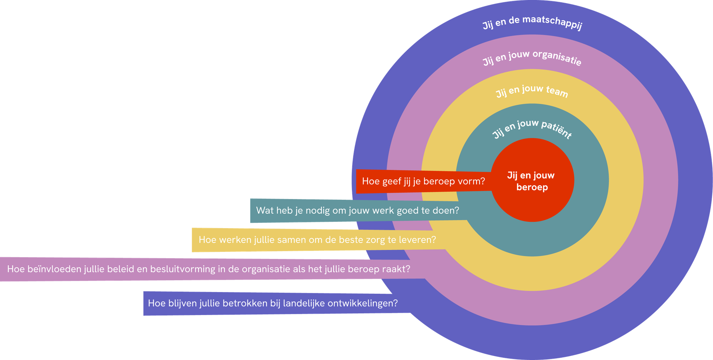
[eigen logo]
Niveaus van zeggenschap

Slide 7

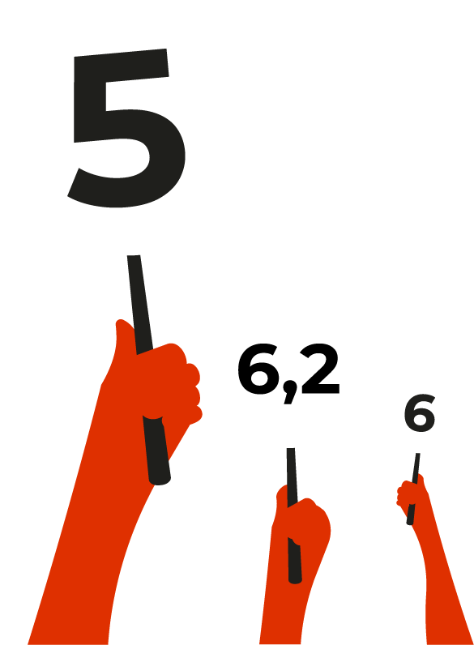

[eigen logo]
Stand van zaken
Landelijke Monitor Zeggenschap
50%
wens voor meer zeggenschap
6.0
ervaren zeggenschap
Notes:
Sinds 2023 loopt de Landelijke Monitor Zeggenschap. Die monitort en meet hoe het ervoor staat met de zeggenschapsbeweging in (zorg)organisaties in Nederland en is ook op zoek naar aangrijpingspunten om zeggenschap te versterken. Daaruit kwam in 2024 dat 50% van de 22.000 invullers de wens heeft voor meer zeggenschap. De invullers beoordeelden de ervaren zeggenschap met een 6,0.

Slide 8





[eigen logo]
Vakmanschap - werkgeverschap - dialoog
Dialoog
Goed
werkgeverschap
Goed vakmanschap
Notes:
Om zeggenschap te versterken is zowel goed vakmanschap als goed werkgeverschap nodig. Ga je verbeteringen doorvoeren in beide onderdelen, dan zullen organisaties merken dat werkgeverschap het vakmanschap raakt en beïnvloedt, en andersom. Om aan beide kanten goed te verbeteren, is het nodig om elkaars wensen en belangen te begrijpen. Er is goede dialoog nodig, waarin ieders perspectief gehoord, gewaardeerd en gebruikt wordt. Door gezamenlijk de dialoog te voeren en goed te luisteren naar ieders perspectief, wordt duidelijk waar de echte behoefte ligt. Door gebruik te maken van elkaars kracht, wordt er gezocht naar oplossingen en de beste uitkomsten voor patiënt, cliënt, medewerker én organisatie.

Slide 9
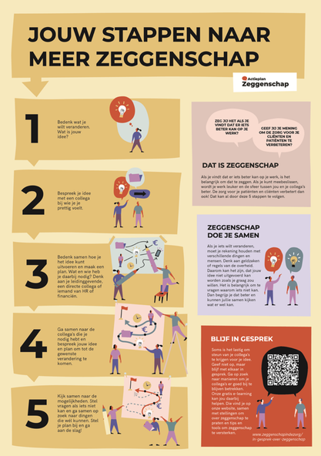




[eigen logo]
Hoe versterk je zeggenschap?
E-learning
‘Versterk je zeggenschap’
Teamspel
‘De-wat-wil-jij-verbeteren-race’
Inspirerende video's
Gespreksposter
Kennisclips
Meer weten over jouw eerste stappen naar meer zeggenschap?
Bekijk de hulpmiddelen op de website: www.zeggenschapindezorg.nl
Notes:
Dan gaan we nu echt met de stappen beginnen. Start: Beginnen met zeggenschap.
Waarom is deze stap belangrijk? Hoe beter professionals weten wat zeggenschap is, hoe beter zij zich kunnen uitspreken. En voor bestuurders, leidinggevenden en adviseurs geldt: hoe beter zij weten wat zeggenschap oplevert, hoe belangrijker zij het vinden; hoe meer urgent het voor hen wordt.
Vanuit het LAZ hebben we meerdere hulpmiddelen die jullie hiervoor kunnen gebruiken.
Gespreksposter: Hang de gespreksposter op in de koffiekamer. Deze poster legt in een aantal stappen uit hoe jij zeggenschap kunt versterken.
Kennisclip: hiermee wordt de kern van zeggenschap in 2 minuten uitgelegd. Dit kun je bijvoorbeeld rondsturen ter voorbereiding op een bijeenkomst.
E-learning: Speciaal voor professionals die nog niet dagelijks met zeggenschap bezig zijn, maar dat wel graag willen. Met deze gratis e-learning leer je in ongeveer 45 minuten wat zeggenschap is en hoe jij het zelf kunt versterken.
Teamspel: Zeggenschap versterken klinkt soms groot en ingewikkeld. Dit teamspel maakt het klein en concreet. Speel samen met je collega’s en ontdek wat er beter kan op jullie werk, wie je daarvoor nodig hebt en hoe je dat aanpakt. Voor je het weet liggen er concrete afspraken op tafel.
Tot slot hebben we diverse inspirerende video’s. Dat zijn de video’s van de congressen van de afgelopen jaren. Het kan fijn zijn om zo’n video aan het begin van een bijeenkomst te laten zien, om de positieve vibe er in te krijgen!

Slide 10

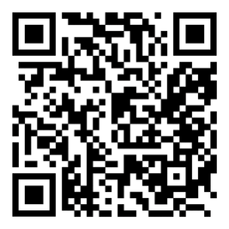
[eigen logo]
Wil je nog meer weten wat je kunt doen?
Download de richtingwijzer en bekijk welke rollen bij jou passen. Herken wat je al doet en ontdek waar je nog stappen kunt zetten. Je kunt hem ook delen met collega’s en er samen over in gesprek gaan.
Richtingwijzer voor
professionals
Notes:
Professionals kunnen zeggenschap niet in hun eentje versterken. Zeggenschap versterken vraagt om samenwerking tussen alle disciplines binnen én buiten de organisatie: van professionals en leidinggevenden tot bestuurders en toezichthouders. Het werkt alleen wanneer je samen werkt aan het vergroten van zowel vakmanschap als goed werkgeverschap!

Slide 11




Meer weten?
www.zeggenschapindezorg.nl
Notes:
Wat kun je allemaal nog meer doen?

Slide 12

Reflectievragen
Op individueel niveau:
  Wat zijn jouw gedachten over deze presentatie?
  Hoe ervaar je zelf zeggenschap?
  Hoe zou zeggenschap er in jouw werk uit moeten/kunnen zien?
  Wat vind je al goed gaan?
  Wat zou anders kunnen?
  Wil je meedenken over een bepaald onderwerp in onze organisatie? Zo ja, welk(e) onderwerp(en)?
Op team-/organisatieniveau:
  Welke wensen hebben wij (als team of als organisatie) voor de toekomst over onze zeggenschap?
  Wie hebben we nog meer nodig?
  Wat vraagt dit van jou en wat vraagt dit van ons?
  Waar krijgen we energie van als team?
  Waar zijn we goed in en hoe kunnen we dat inzetten om onze zeggenschap te versterken?
  Hoe kunnen we het beste omgaan in onze organisatie met ..... (zelf in te vullen)?
  Stel we ervaren zeggenschap in het team en/of in de organisatie, hoe ziet dat eruit? Wat doen we dan niet meer en wat doen we dan wel?
Notes:
Deze reflectievragen kun je gebruiken in je presentatie, of op een later moment (laten) beantwoorden.

Slide 13





Wat wil jij veranderen?
Met wie ga jij hierover morgen in gesprek?
Spreek je uit en kom in beweging!
Notes:
Deze slide kun je gebruiken om in een presentatie in te laten vullen door deelnemers of kun je printen (bijvoorbeeld op A5) en uitdelen of op stoelen leggen.

